Slide 1
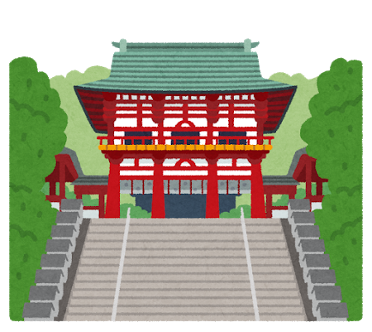
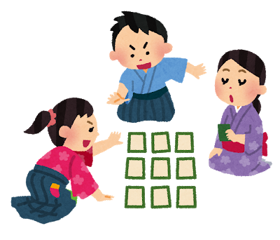
百人一首
八一番～百番

Slide 2
歌人の和歌
百人一首の上の句と下の句をよもう。

Slide 3
【現代語訳】
ほととぎすの鳴く方を眺めやれば、その姿はもうなく、ただ夜明けの月が淡く空に残っているばかりであった。
後徳大寺左大臣
ほととぎす
鳴きつる方を
ながむれば
ただ有明の
月ぞ残れる
ただありあけの
つきぞのこれる
ほととぎす
なきつるかたを
ながむれば

Slide 4
【現代語訳】
つれない人に思い悩めど、やはり命は長らえているが、辛さに耐えきれず落ちてくるのは涙であった。
道因法師
思ひわび
さても命は
あるものを
憂きにたへぬは
涙なりけり
うきにたへぬは
なみだなりけり
おもひわび
さてもいのちは
あるものを

Slide 5
【現代語訳】
この世には悲しみや辛さから逃れる道など無いものだ。
思いつめて入ったこの山奥でさえ、鹿が哀しげに鳴いているではないか。
皇太后宮大夫俊成
世の中よ
道こそなけれ
思ひ入る
山の奥にも
鹿ぞ鳴くなる
やまのおくにも
しかぞなくなる
よのなかよ
みちこそなけれ
おもひいる

Slide 6
【現代語訳】
この先もっと生き長らえたならば、今この時が懐かしく思い出されるのだろうか。
辛く苦しいと思っていた過去も、今となっては恋しく思い出されるのだから。
藤原清輔朝臣
長らへば
またこのごろや
しのばれむ
憂しと見し世ぞ
今は恋しき
うしとみしよぞ
いまはこひしき
ながらへば
またこのごろや
しのばれむ

Slide 7
【現代語訳】
夜通しつれない人に思い悩むこの頃は夜がなかなか明けず、寝室の戸の隙間でさえつれないものに思えることだ。
俊恵法師
夜もすがら
物思ふころは
明けやらで
閨のひまさへ
つれなかりけり
ねやのひまさへ
つれなかりけり
よもすがら
ものおもふころは
あけやらで

Slide 8
【現代語訳】
嘆き悲しめと月が私に物思いをさせるのか。
いや、そうではあるまい。
本当は恋の悩みなのに、まるで月のせいだとばかりに零れ落ちる私の涙ではないか。
西行法師
嘆けとて
月やは物を
思はする
かこち顔なる
わが涙かな
かこちがほなる
わがなみだかな
なげけとて
つきやはものを
おもはする

Slide 9
【現代語訳】
にわか雨が通り過ぎ、まだ露も乾かぬ真木の葉に、白く霧が立ちのぼる秋の夕暮れであることよ。
寂蓮法師
村雨の
露もまだひぬ
真木の葉に
霧立ちのぼる
秋の夕暮れ
きりたちのぼる
あきのゆふぐれ
むらさめの
つゆもまだひぬ
まきのはに

Slide 10
【現代語訳】
難波の入り江の芦を刈った根の一節のように短い一夜のために、私は澪標の如くこの身を尽くして貴方に恋焦がれ続けなければならないのだろうか。
皇嘉門院別当
難波江の
芦のかりねの
ひとよゆゑ
みをつくしてや
恋ひわたるべき
みをつくしてや
こひわたるべき
なにはえの
あしのかりねの
ひとよゆゑ

Slide 11
【現代語訳】
我が命よ、絶えることなら絶えてしまえ。
このまま生きていたら、耐え忍ぶ心が弱って秘めた思いが人に知られて困るから。
式子内親王
玉の緒よ
絶えなば絶えね
ながらへば
忍ぶることの
よわりもぞする
しのぶることの
よわりもぞする
たまのをよ
たえなばたえね
ながらへば

Slide 12
【現代語訳】
貴方に見せたいものだ、血の涙に濡れて色が変わってしまった私の袖を。
あの雄島の漁師でさえ、いくら波をかぶっても袖の色は変わらないというのに。
殷富門院大輔
見せばやな
雄島のあまの
袖だにも
濡れにぞ濡れし
色は変はらず
ぬれにぞぬれし
いろはかはらず
みせばやな
をじまのあまの
そでだにも

Slide 13
【現代語訳】
こおろぎがしきりに鳴き霜が降りるこの寒い夜に、むしろの上に衣の片袖を敷いて、私は独り寂しく寝るのだろうか。
後京極摂政前太政大臣
きりぎりす
鳴くや霜夜の
さむしろに
衣かたしき
ひとりかも寝む
ころもかたしき
ひとりかもねむ
きりぎりす
なくやしもよの
さむしろに

Slide 14
【現代語訳】
私の袖は、潮が引いた時にも見えない沖の石のように、他人は知らないだろうが涙に濡れて乾く間もない。
二条院讃岐
わが袖は
潮干に見えぬ
沖の石の
人こそ知らね
かわく間もなし
ひとこそしらね
かわくまもなし
わがそでは
しほひにみえぬ
おきのいしの

Slide 15
【現代語訳】
世の中はいつまでも変わらないでほしい。
渚を漕ぐ漁師の小舟が綱手に引かれているこの情景が切なく愛しい。
鎌倉右大臣
世の中は
常にもがもな
渚漕ぐ
海人の小舟の
綱手かなしも
あまのをぶねの
つなでかなしも
よのなかは
つねにもがもな
なぎさこぐ

Slide 16
【現代語訳】
奈良の吉野山に秋風が吹き、夜は更けて古都吉野は寒々と侘しく衣を打つ砧の音が響いている。
参議雅経
み吉野の
山の秋風
小夜更けて
ふるさと寒く
衣うつなり
ふるさとさむく
ころもうつなり
みよしのの
やまのあきかぜ
さよふけて

Slide 17
【現代語訳】
身の程知らずながら願うのは、辛いこの世を生きる人々に覆いを掛けることなのだ。
この比叡の山に住み、修行の道に入った私の墨染めの袖を。
前大僧正慈円
おほけなく
うき世の民に
おほふかな
わが立つ杣に
墨染の袖
わがたつそまに
すみぞめのそで
おほけなく
うきよのたみに
おほふかな
Notes:
仏の力で世の中をおおって、人々を救いたいのだ。

Slide 18
【現代語訳】
花を誘って吹き散らす嵐の庭は、花びらがまるで雪のように降っているが、本当に老いて古りゆくのは我が身なのだなあ。
入道前太政大臣
花さそふ
嵐の庭の
雪ならで
ふりゆくものは
わが身なりけり
ふりゆくものは
わがみなりけり
はなさそふ
あらしのにはの
ゆきならで

Slide 19
【現代語訳】
どれだけ待っても来ない人を待ち続け、松帆の浦の夕凪の頃に焼く藻塩が焦げるように、我が身も恋い焦がれている。
権中納言定家
来ぬ人を
まつほの浦の
夕なぎに
焼くや藻塩の
身もこがれつつ
やくやもしほの
みもこがれつつ
こぬひとを
まつほのうらの
ゆふなぎに

Slide 20
【現代語訳】
そよ風が楢の葉を揺らす上賀茂神社の小川は、夕暮れで涼しくすっかり秋のようだが、六月祓の禊だけが夏であることの証なのだなあ。
従二位家隆
風そよぐ
ならの小川の
夕暮れは
みそぎぞ夏の
しるしなりける
みそぎぞなつの
しるしなりける
かぜそよぐ
ならのをがはの
ゆふぐれは

Slide 21
【現代語訳】
人間が愛おしいとも恨めしいとも思う。
世を苦々しく思うがゆえに、あれこれと悩んでしまうこの私には。
後鳥羽院
人も惜し
人も恨めし
あぢきなく
世を思ふゆゑに
物思ふ身は
よをおもふゆゑに
ものおもふみは
ひともをし
ひともうらめし
あぢきなく

Slide 22
【現代語訳】
宮中の古びた軒端に忍んで生える草を見るにつけて、いくら偲んでも偲び切れぬのは、懐かしく思われる昔の御代であることよ。
順徳院
百敷や
古き軒端の
しのぶにも
なほあまりある
昔なりけり
なほあまりある
むかしなりけり
ももしきや
ふるきのきばの
しのぶにも

